Slide 1
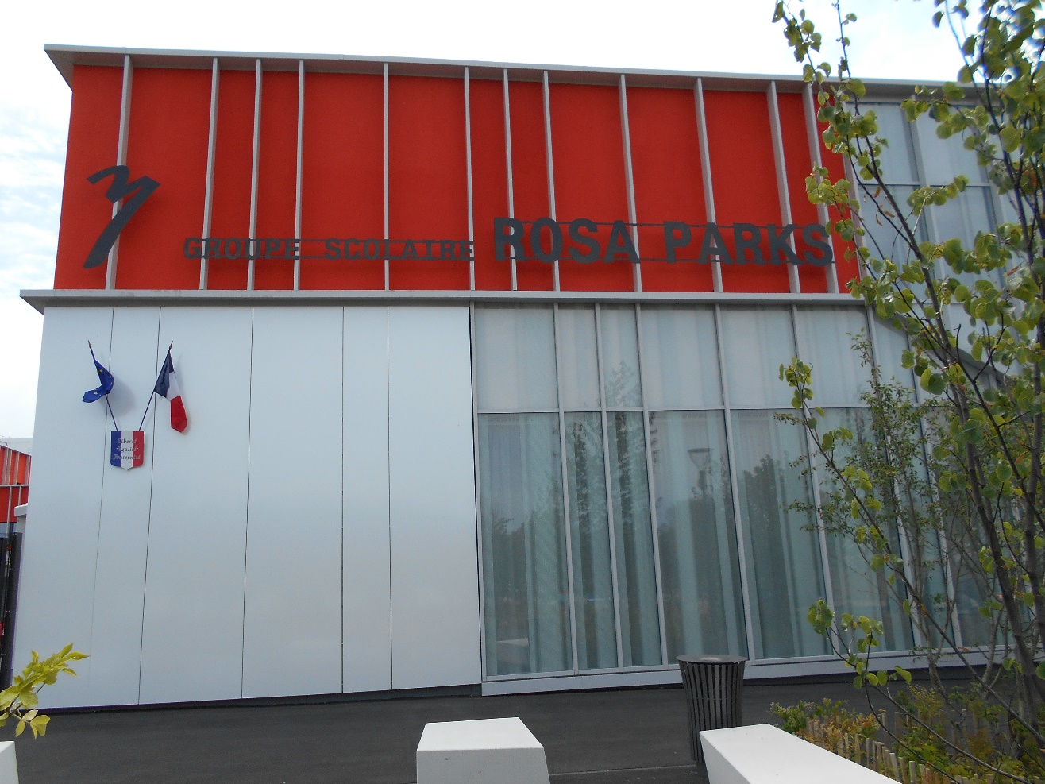
Bienvenue à l’école Primaire Rosa Parks Livret d’accueil
2, Square Louis Antoine de Bougainville 91300 Massy
Téléphone : 01 80 38 00 34 / 06 23 93 57 86
Mail : 0912387a@ac-versailles.fr
Site: http://www.ec-rosaparks-massy.ac-versailles.fr/

Slide 2
Présentation de l’équipe éducative
LE CORPS ENSEIGNANT
La directrice assure la coordination pédagogique et les responsabilités administratives. Elle est également chargée de classe.
Les professeurs des écoles ont pour missions l’enseignement et l’éducation à la vie en collectivité. Tout au long de la scolarité en école maternelle, les enseignant(e)s ont pour objectif d’aider chaque enfant à devenir autonome et à acquérir des connaissances.
PERSONNEL POUVANT INTERVENIR PENDANT LE TEMPS SCOLAIRE
L’ATSEM (Agent Territorial Spécialisé en Ecole Maternelle) accompagne les élèves tout au long de la journée; son aide est précieuse pour l’enseignant( e) et les élèves.
Dans la classe, l’Atsem aide à la mise en place, à la surveillance d’un atelier de travail. Il ou elle assure aussi le rangement et l’hygiène des locaux, l’aide à l’habillage, à l’hygiène des élèves.
C’est un adulte référent pour les élèves. Il ou elle est également présent(e) sur le temps du déjeuner et du coucher des élèves.
Le factotum entretient le bâtiment … il aide à veiller à la sécurité.
L’AESH (Assistant des Elèves en Situation de Handicap) est chargé du suivi individuel d’élèves en situation de handicap ou ayant des besoins particuliers.
Les intervenants, des artistes en fonction des projets.
Le RASED : Les enseignants spécialisés et les psychologues de l’éducation nationale des RASED dispensent des aides spécialisées aux élèves d’écoles maternelles et élémentaires en difficulté. Ces aides sont pédagogiques ou rééducatives. Leur travail spécifique, complémentaire de celui des enseignants dans les classes, permet d’apporter en équipe une meilleure réponse aux difficultés d’apprentissage et d’adaptation aux exigences scolaires qu’éprouvent certains élèves.
LE PERISCOLAIRE
L’encadrement des enfants hors temps scolaire est assuré par des animateurs et des ATSEM (restauration, centre de loisirs avant et après l’école).
L’accueil de 7h30 à 8h20 est assuré par un ou deux ATSEM.
Après 16h30, les enfants sont confiés aux animateurs au centre de loisirs, comme le mercredi, à la condition que votre enfant y soit inscrit (nous vous recommandons de l’inscrire systématiquement en début d’année). Cette inscription est gratuite et vous ne paierez que si votre enfant est accueilli (formulaire d’inscription à retirer auprès du responsable du temps périscolaire).Les tarifs fixés en fonction de votre quotient familial à faire calculer en mairie.
Ce temps n’est pas sous la responsabilité de l’équipe enseignante ni de la directrice de l’école.
Notes:
Poser la complémentarité et l’éclaircir

Slide 3
De l’enfant à l’élève
La maternelle : une école à part entière avec
des programmes obligatoires organisés
en 5 domaines d’apprentissages (programmes de 2015):
- Mobiliser le langage dans toutes ses dimensions (oral, écrit)
- Agir, s’exprimer, comprendre à travers l’activité physique
- Agir, s’exprimer, comprendre à travers l’activité artistique
- Construire les premiers outils pour structurer sa pensée
- Explorer le monde
En route pour le CP !
Grande Section
Confirmer son statut d’élève en ayant construit un projet pour réussir son entrée à l’école élémentaire
l
Moyenne Section
S’installer dans le « métier d’élève » en comprenant le sens de l’école
Petite Section
S’adapter à l’école pour réussir à entrer dans les apprentissages
L
Maison
Crèche
Nourrice
L’école maternelle est une vraie école. Pendant 3 ans, votre enfant se prépare pour l’école élémentaire par l’acquisition de techniques précises et par de véritables apprentissages. L'école maternelle apprend aux enfants à vivre ensemble, à se respecter et à communiquer. L’assiduité et la présence de votre enfant est nécessaire.

Slide 4
Horaires de l’école
 |  |  | CDL | ECOLE | CANTINE | ECOLE | CDL
Lundi |  | 7h30-8h20 |  | 8h20-11h30 | 11h30-13h20 | 13h20-16h30 | 16h30-19h00
Mardi |  | 7h30-8h20 |  | 8h20-11h30 | 11h30-13h20 | 13h20-16h30 | 16h30-19h00
Jeudi |  | 7h30-8h20 |  | 8h20-11h30 | 11h30-13h20 | 13h20-16h30 | 16h30-19h00
Vendredi |  | 7h30-8h20 |  | 8h20-11h30 | 11h30-13h20 | 13h20-16h30 | 16h30-19h00
Notes:
Deux étages, cinq classes… cantine dans les locaux de l’élémentaire

Slide 5
L’ADAPTATION A L’ECOLE MATERNELLE :
l’entrée en Petite Section
La rentrée des élèves aura lieu le mardi 1er septembre 2020. Le principal enjeu de cette 1ère rentrée à l’école maternelle
est l’installation d’une sécurité affective pour votre enfant Pour cela, nous organisons une rentrée progressive sur deux
matinées.
Pour permettre à votre enfant de s’adapter à l’école, vous serez accueilli avec lui dans la classe de 8h45 à 9h45
ou de 10h15 à 11h15 le 1er matin. Un planning d’accueil sera affiché à l’entrée de l’école maternelle le lundi 31 août
2020 dans l’après-midi.
Ce premier jour, il ne sera pas accueilli à la cantine et ne reviendra pas l’après-midi.
Le jour suivant, jeudi 3 septembre, nous vous accueillerons dans la classe dès 8h20 : vous accompagnerez votre enfant dans la classe, vous pourrez rester un petit moment avec lui et au bout d’une dizaine de minutes, l’enseignant(e) vous invitera à sortir de la classe.
Si cela est possible, vous viendrez le chercher à 11h30. Il est souhaitable que votre enfant ne mange pas à la cantine durant les deux premiers jours de classe. Il reviendra l’après-midi à 15h pour le dernier atelier de la journée.
Si vous ne travaillez pas, nous vous recommandons de permettre à votre enfant de lui laisser le temps nécessaire pour s’adapter.

Slide 6
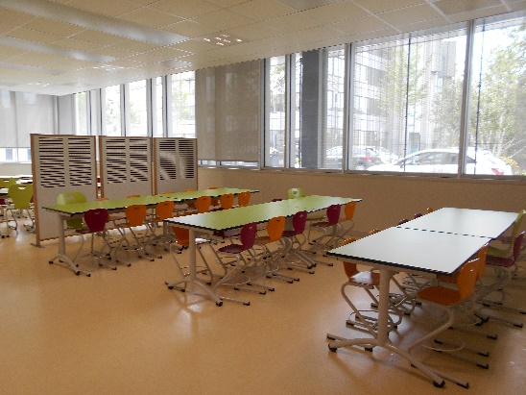
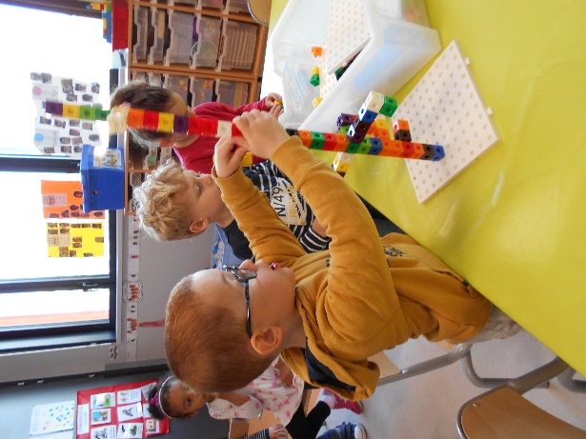
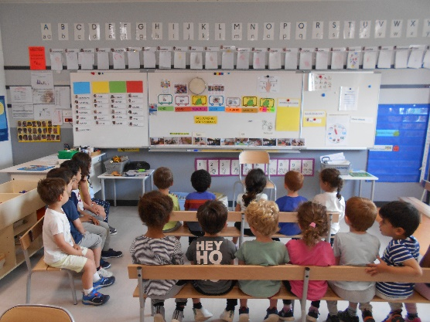
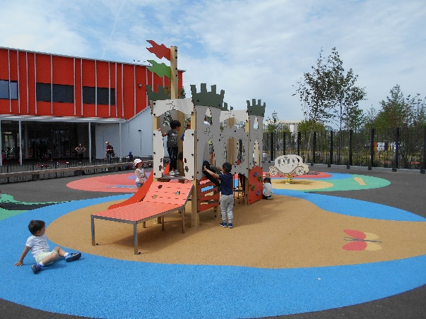
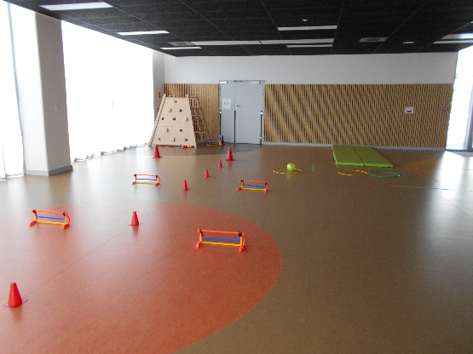
Une journée type à l’école maternelle
Accueil des élèves
Regroupement
(Activités repères, chants, comptines, lectures)
Travail en ateliers
RECREATION
Activités sportives
( tous les jours)
Déjeuner
Sieste après la cantine
Réveil
Ateliers libres, langage
RECREATION
Sortie
08 : 20
11 : 30
16 : 30

Slide 7
Informations importantes
Compléter lisiblement et précisément la fiche de renseignements (signaler tout changement de coordonnées en cours d’année).
Pensez à rapporter l’attestation d’assurance scolaire. Celle-ci est obligatoire pour les sorties dépassant le temps scolaire, avec pique-nique notamment (responsabilité civile et individuelle accident).
Lisez attentivement le règlement intérieur de l’école et signez-le.
Apportez une tenue complète de rechange dans un sac à dos déposé au porte manteau contenant des sous-vêtements, un haut et un bas marqués au nom de votre enfant.
Attention à bien écrire le nom sur tous les vêtements de votre enfant ! même les manteaux, les bonnets…
Les vêtements perdus sont rassemblés dans une caisse en bois à l’entrée de l’école.
Ramenez les vêtements prêtés par l’école.
Préférez des vêtements pratiques pour faciliter l’autonomie de votre enfant et nous aider (éviter les chaussures avec lacets, baskets montantes, ceintures, bretelles, salopettes, combinaisons…) et des vêtements qui ne craignent pas d’être salis.
L’école a toujours besoin de changes pour les accidents: principalement des sous-vêtements.
Nous vous solliciterons prochainement pour alimenter la coopérative scolaire. Cette participation est totalement facultative et non obligatoire mais elle nous permet de proposer des sorties, des spectacles, ou des activités en lien avec un projet spécifique de la classe.
Respectez les modalités d’accueil et d’adaptation à l’école.

Slide 8
EN PRATIQUE, ECOLE MODE D’EMPLOI…
Je lis les affichages à l’entrée de l’école, dans le hall, devant la classe.
Je lis, je signe et je prends note des informations du cahier de liaison (cahier vert)
Je prends rendez-vous avec la maîtresse, avec la directrice. J’échange avec les parents d’élèves élus.
Je me pose des questions.
C’est normal ! Préparez cette séparation
Vous devez expliquer à votre enfant que vous allez revenir, comme chaque jour. Si votre enfant est inquiet, confiez-le nous avec le sourire et ne vous attardez pas. Faites nous confiance. Les doudous peuvent aider.
La séparation est difficile..
Mon enfant ne me parle pas de l’école.
L’école est un univers qu’il peut souhaiter garder secret. Peut-être n’a t-il pas les mots pour en parler. Ne vous inquiétez pas.
La vie en collectivité demande beaucoup d’efforts à votre enfant, la sieste est donc nécessaire.
Les couches –culottes ne sont pas autorisées, même pour la sieste. Nous faisons de notre mieux pour accompagner votre enfant et le rassurer. La tétine et le doudou sont les bienvenus au dortoir.
Mon enfant ne fait pas la sieste
Mon enfant est malade.
Pour fréquenter l’école, un enfant doit être en bonne santé.
Un enfant malade doit rester à la maison pour se rétablir. Prévenez l’école.

